Slide 1
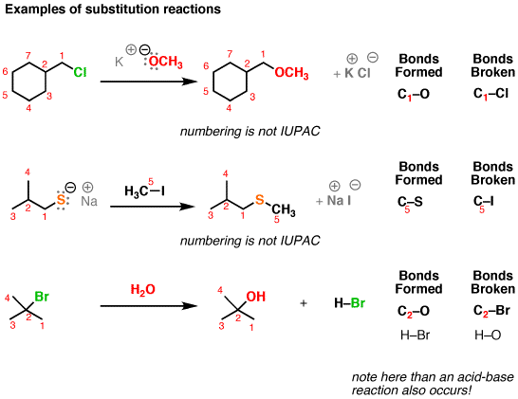
Substituce

Slide 2
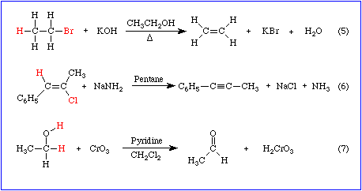
Eliminace

Slide 3
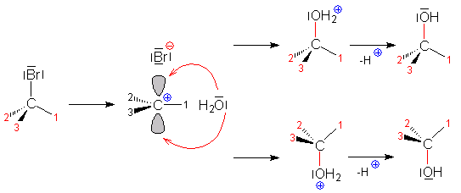
Substituce
S_{N}1
S_{N}2

Slide 4
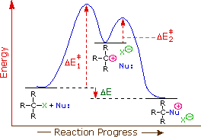
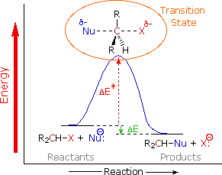
SN1 SN2

Slide 5
Eliminace
E1
E2
E1CB
Antiperiplanárně!

Slide 6
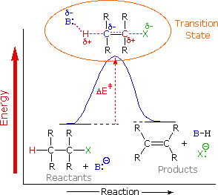
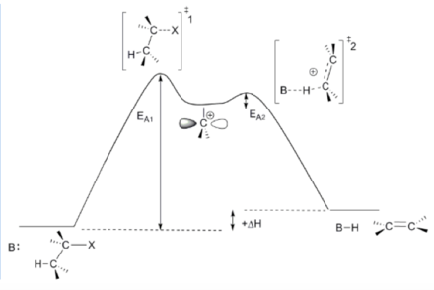
E2 E1

Slide 7
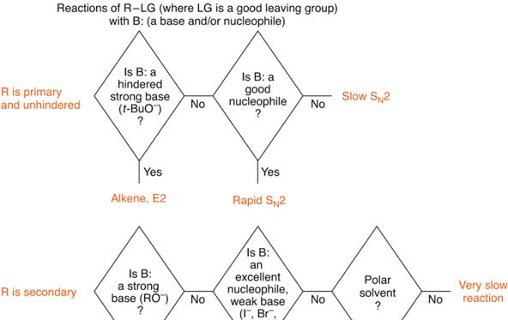
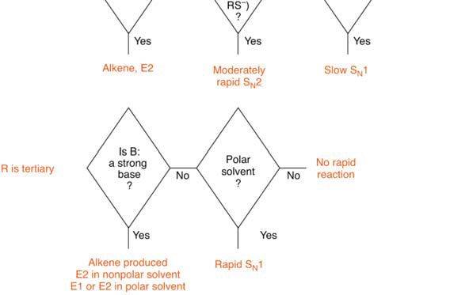

Slide 8
SN1 vs. SN2 vs. E1 vs E2
Stéricky stíněný nukleofil/báze Eliminace
Čím polárnější rozpoštědlo, tím více podpoří vznik karbokationtu Podpoří E1 a SN1
Čím je nukleofil silnější bází tím více podpoří Eliminaci
tím více podpoří E2 oproti E1
Čím je nukleofil měkčí tím více podpoří Substituci
Čím je nukleofil silnější tím více podpoří SN2 oproti SN1
Čím je vyšší teplota tím více je podpořena Eliminace

Slide 9
SN1 vs. SN2 vs. E1 vs E2
Čím více rozvětvený substrát tím více se podpoří Eliminace
Čím lepší odstupující skupina + čím stabilnější karbokation může vzniknout tím více jsou podpořeny SN1 a E1 oproti SN2 a E2

